Slide 1
Verse
Aventures, péripéties, les hauts et les bas d’un projet

Slide 2
Qui suis-je?

Slide 3
Sommaire :
1. Présentation du projet
2. Cahier des charges
3. UML
4. MCD / MLD
5. MySQL
6. UML
7. Les fonctionnalités
8. Conclusion

Slide 4
1. Présentation du projet

Slide 5
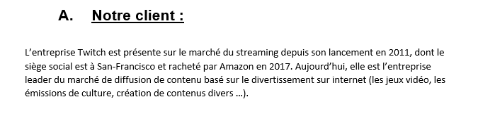

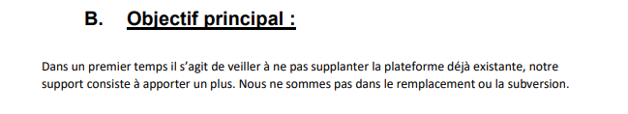

2. Le cahier des charges
Présentation fonctionnelle du projet :

Slide 6
2. Le cahier des charges
SWOT :
Les Forces :
Un modèle qui fonctionne boosté par la popularité croissante et la démocratisation de l’univers du divertissement en ligne.
Auquel on introduit à la dimension virtuelle de son propre espace.
Les Faiblesses :
L’arrivée d’autres grands acteurs dans le domaine du divertissement en ligne ainsi que du métaverse.
Sans compter qu’on se base sur un modèle semblable à celui déjà existant.

Slide 7
2. Le cahier des charges
SWOT :
Les Opportunités :
Un nouveau marché qui prend place avec la possibilité de changer la face du divertissement online et lui donner une toute autre dimension.
Les Menaces :
N’étant pas seul sur le marché nous sommes en concurrence directe avec d’autres géants du monde du web.

Slide 8
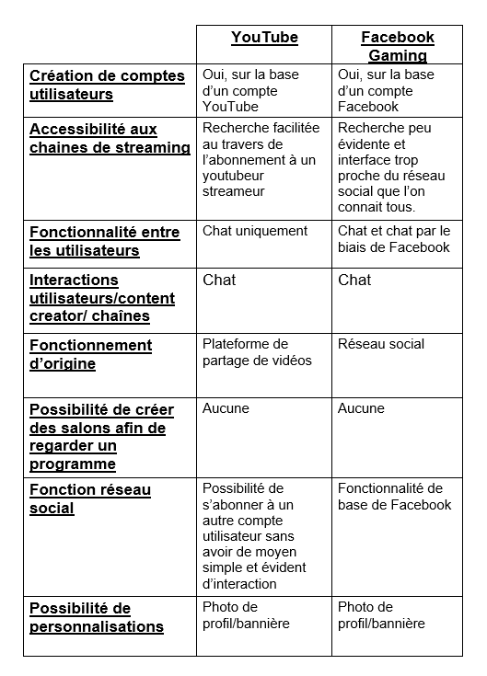
2. Le cahier des charges
Le point vis-à-vis de la concurrence

Slide 9







2. Le cahier des charges
Les langages et outils nécessaires au projet :

Slide 10
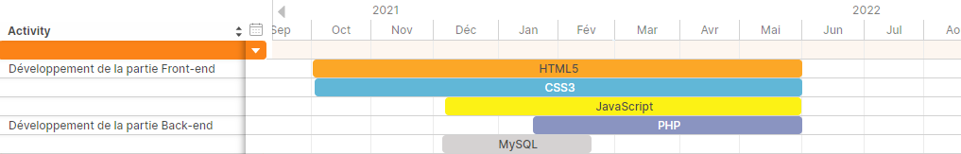
2. Le cahier des charges
Le projet en dates

Slide 11
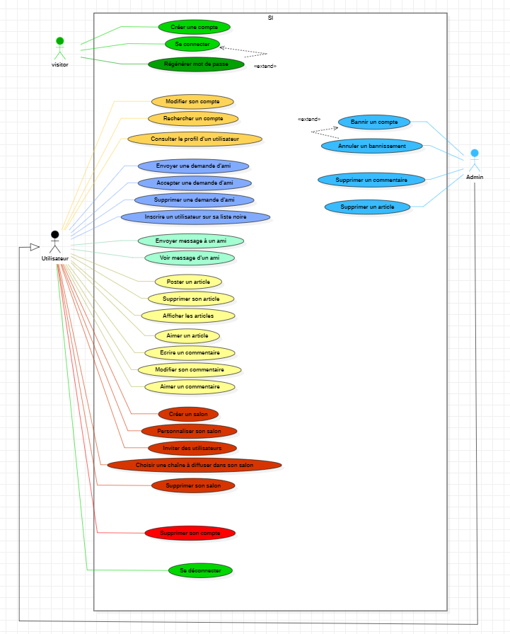
3. UML
Le diagramme d’utilisation

Slide 12
4. MCD / MLD

Slide 13
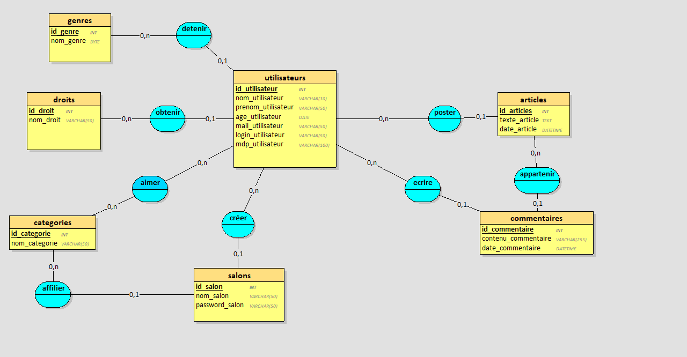
3. MCD

Slide 14
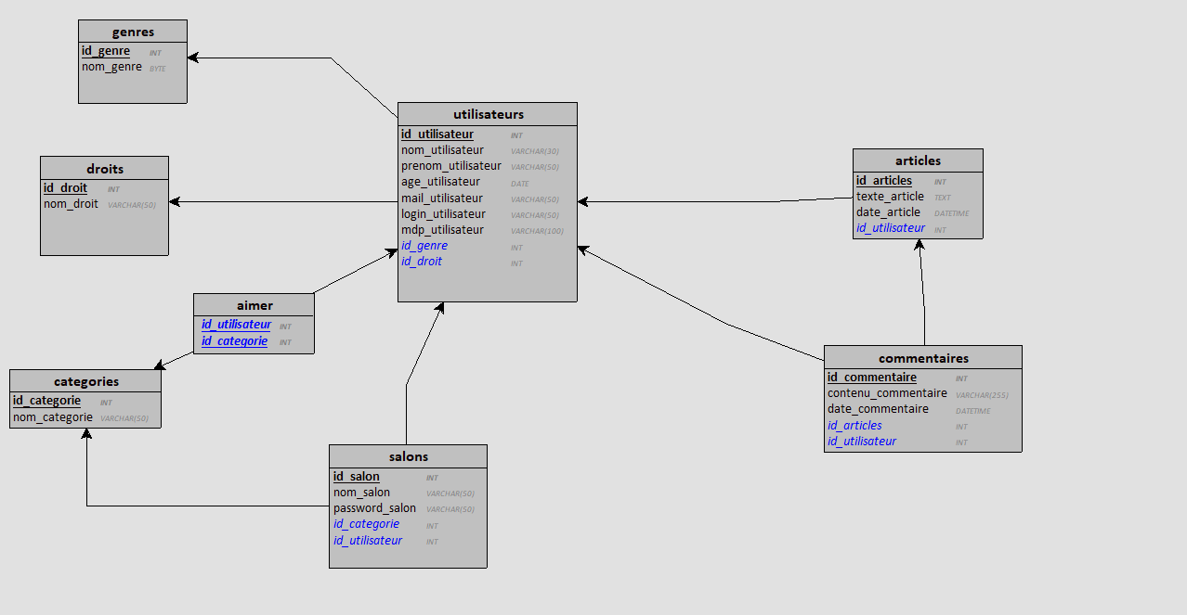
3. MLD

Slide 15
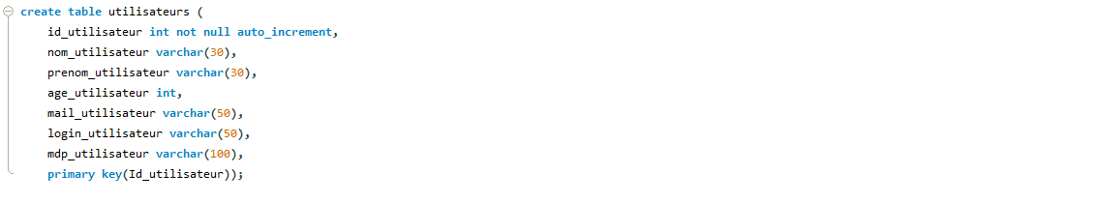
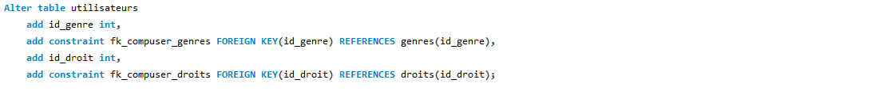
5. MySQL

Slide 16
6. UML
Présentation des diagrammes d’activités et de séquences des fonctionnalités

Slide 17
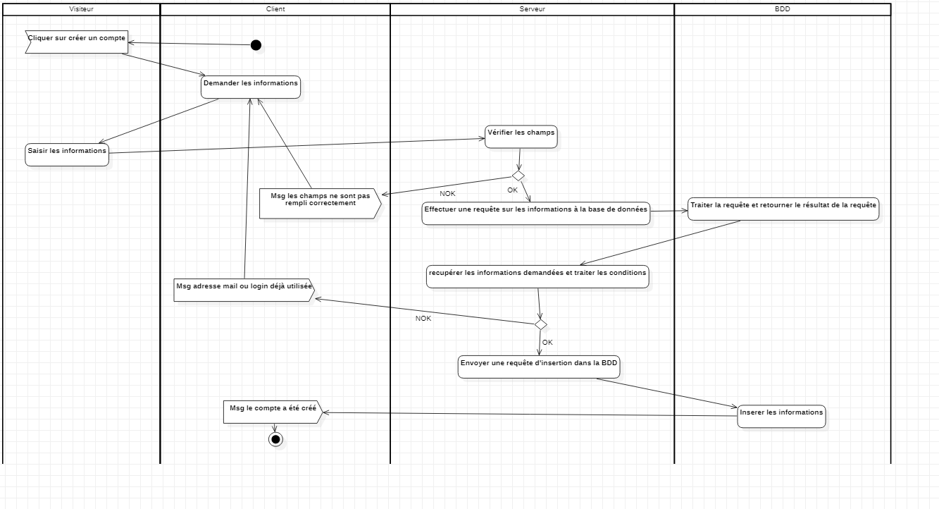
Création de compte

Slide 18
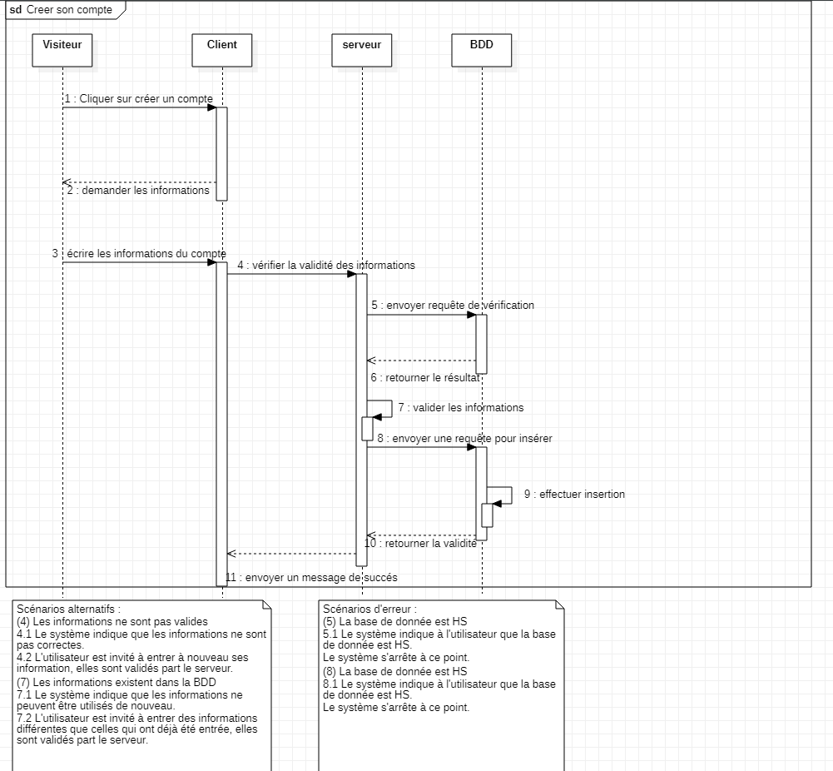

Slide 19
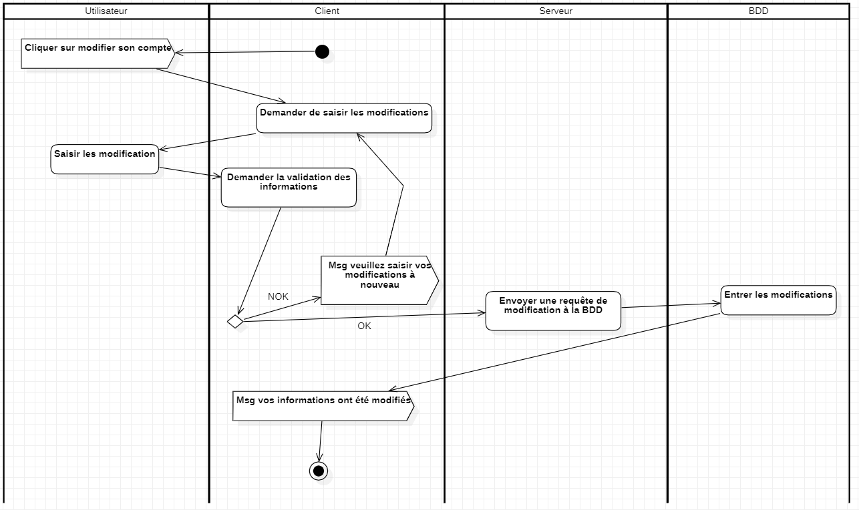
Modification de compte

Slide 20
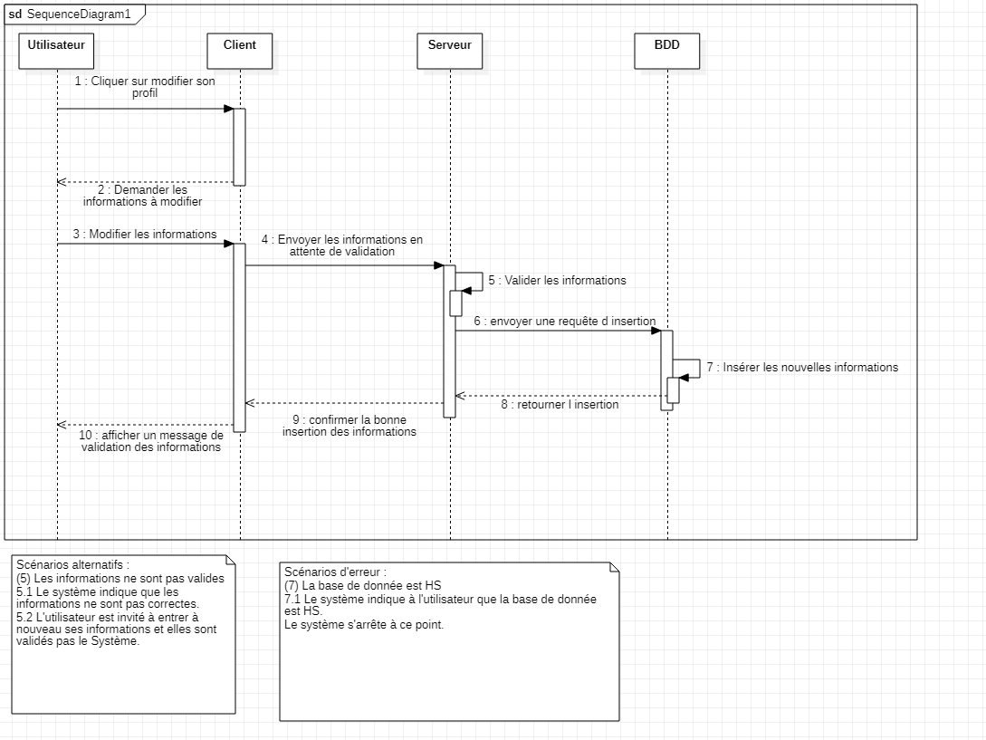

Slide 21
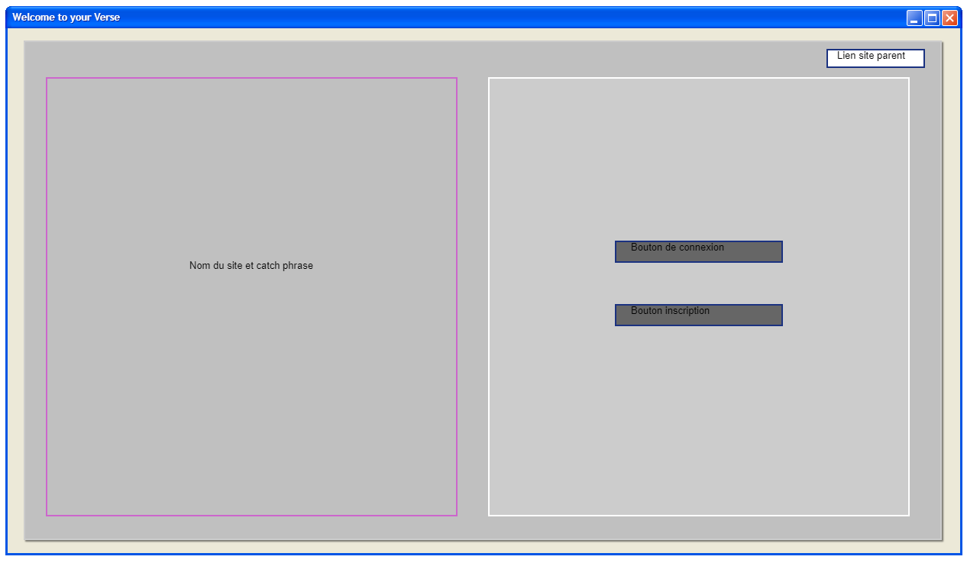
6. Maquettage

Slide 22
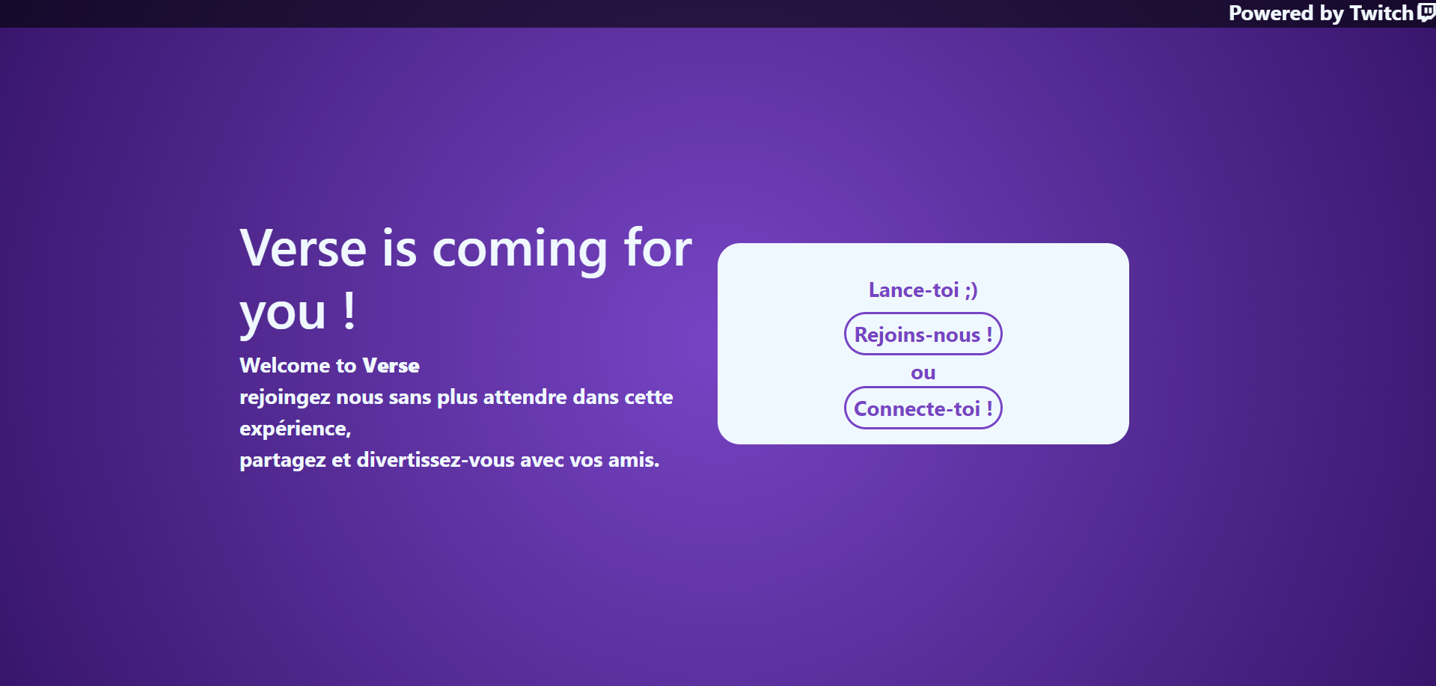

Slide 23
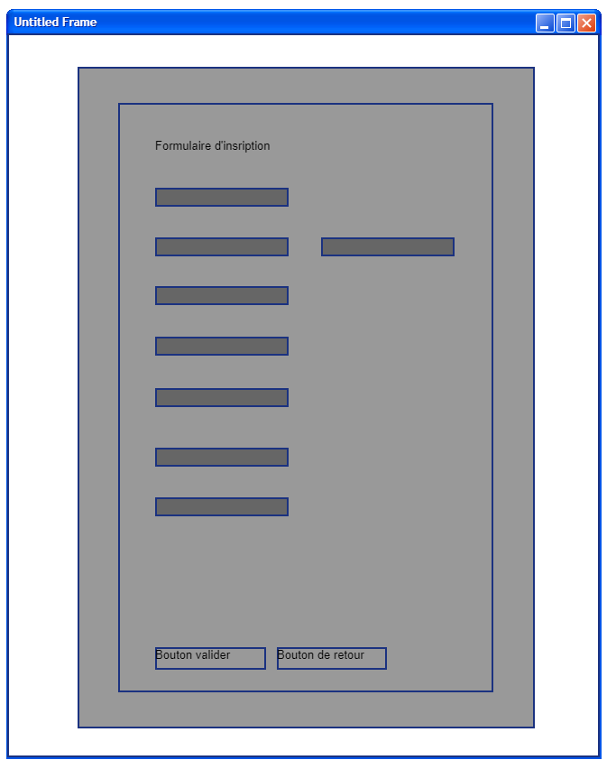
6. Les fonctionnalités

Slide 24
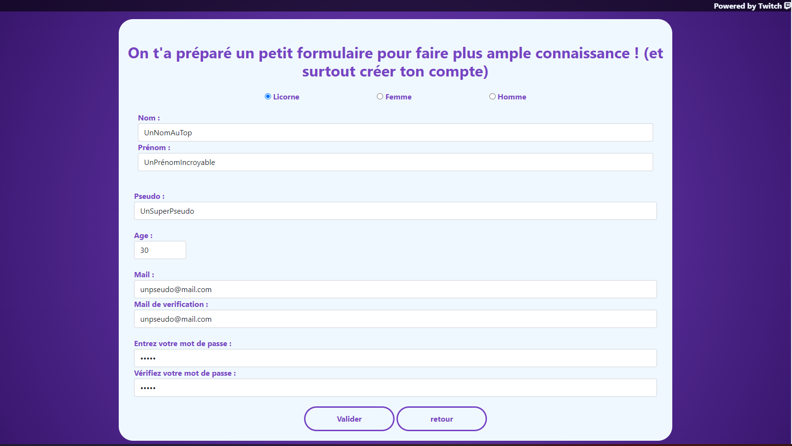

Slide 25
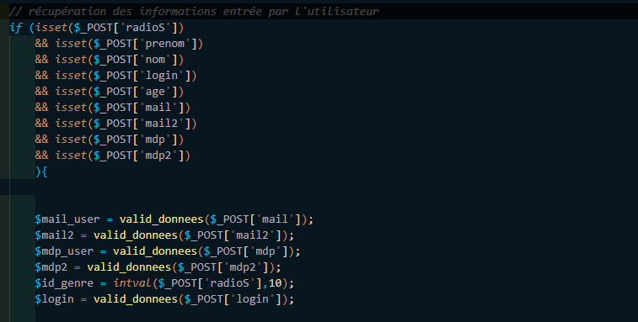
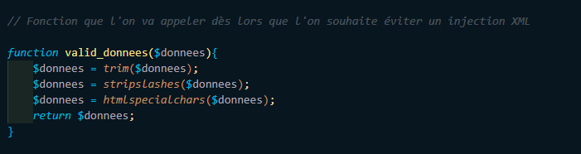

Slide 26
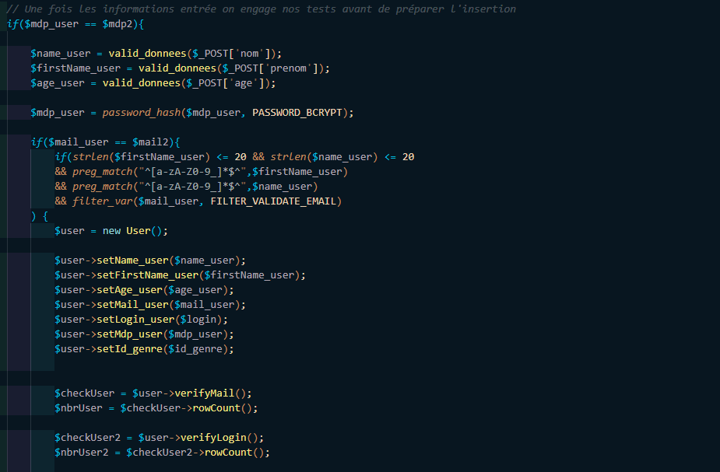
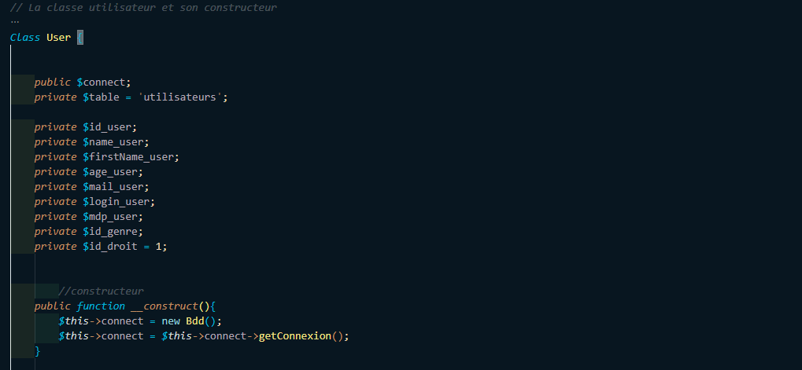

Slide 27
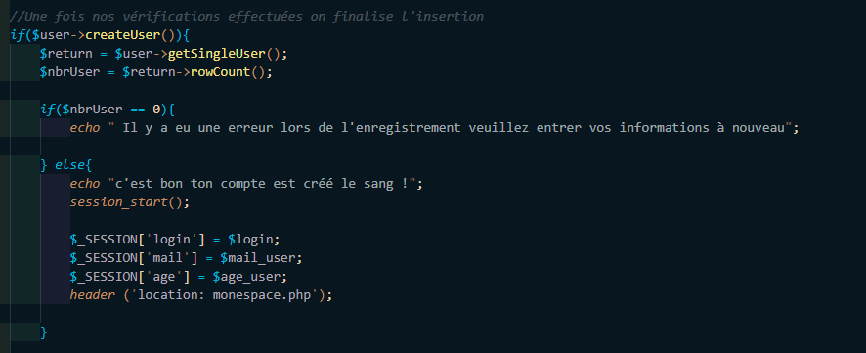
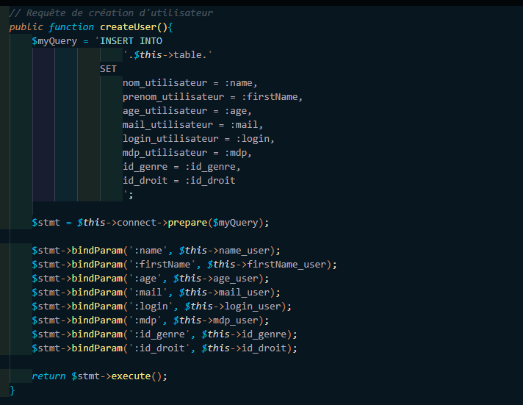

Slide 28
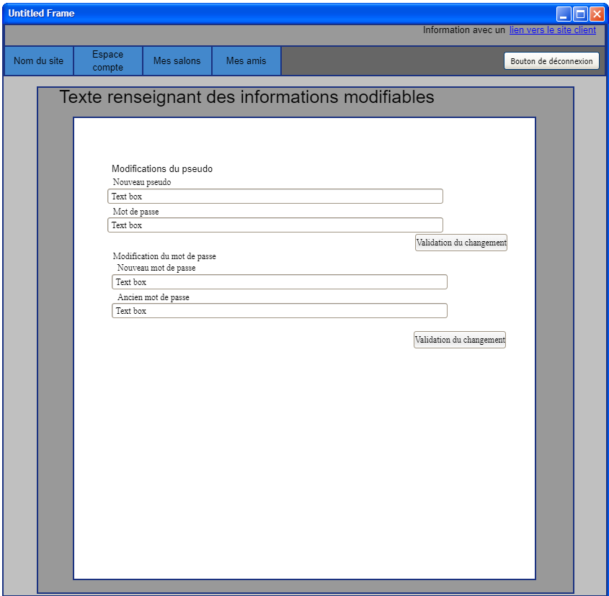
6. Les fonctionnalités

Slide 29
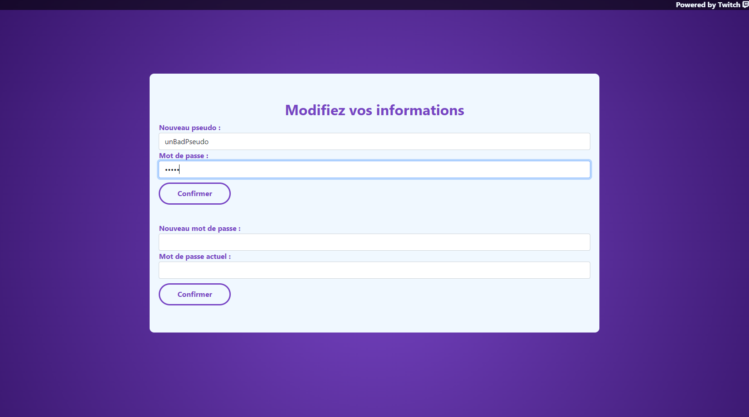

Slide 30
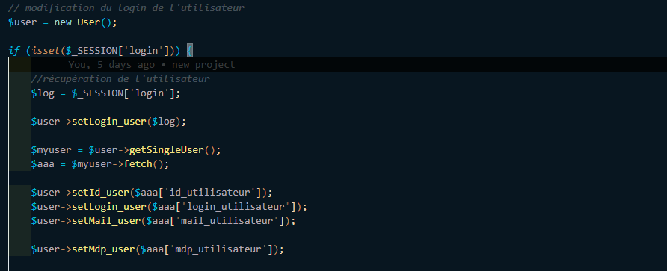

Slide 31
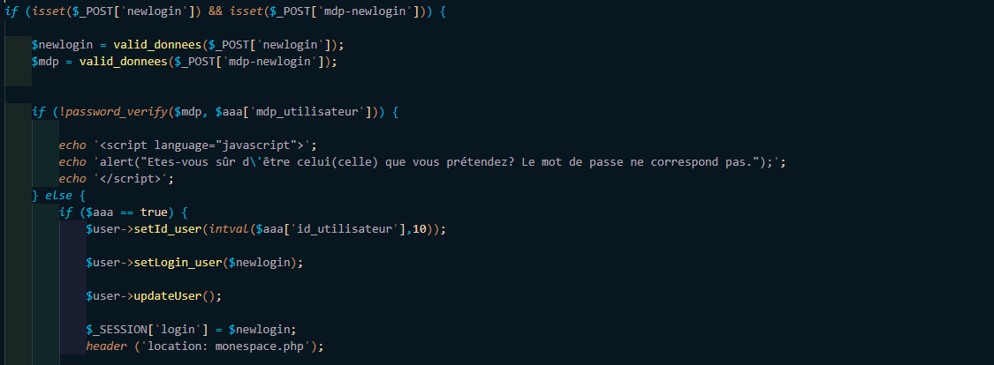
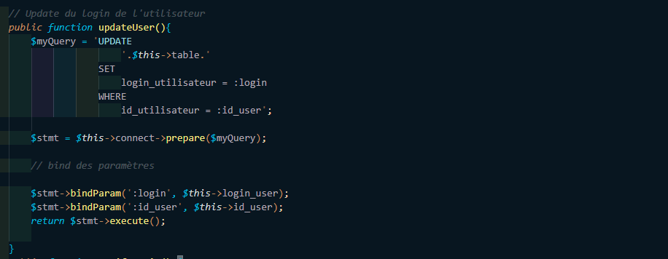

Slide 32
Fin de la présentation
Merci pour votre écoute et votre attention

